Slide 1

Тема: «Сострадание и бессердечие как критерии нравственности в рассказе Л. Андреева «Кусака».

Slide 2
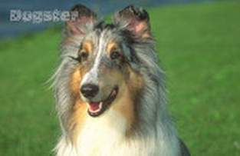
«Кто больше?»
Кто больше вспомнит произведений литературы и авторов книг о собаках?

Slide 4
«Мы в ответе за тех, кого приручили».
А. Экзюпери

Slide 5
Словарная работа
Бессердечие –нечуткое, невнимательное отношение к кому-либо, отсутствие жалости.
Сострадание – жалость, сочувствие, вызываемое чьим-нибудь несчастьем, горем.
Ответственность- необходимость, обязанность отдавать отчёт в своих действиях, поступках.

Slide 6
Композиция рассказа
Экспозиция.
Завязка.
Развитие действия
Кульминация.
Развязка.
Начало и финал рассказа очень схожи, т.е. композиция кольцевая.

Slide 7
Работа в группах.
1 глава. Жизнь собаки до встречи с дачниками.
2 глава. Как Кусака получила свое имя?
3 глава. «Всею своей собачьей душой расцвела Кусака».
4 глава. «Кусаку придется оставить».
5 глава. Снова одиночество.

Slide 8
Физминутка
Раз - подняться, подтянуться
Два - согнуться, разогнуться
Три - в ладоши три хлопка, головою три круга.
На четыре - ноги шире.
Пять - руками помахать
Шесть - за стол тихонько сесть.

Slide 9
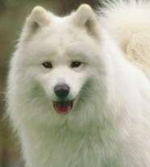
Напишем синквейн или составим кластер.
СОБАКА. УМНАЯ, ПРЕДАННАЯ.
ОБЕРЕГАЕТ, ЛЮБИТ, РАДУЕТ.
СОБАКА В ДОМЕ –БОЛЬШОЕ СЧАСТЬЕ.
ДРУГ.

Slide 10


Slide 11
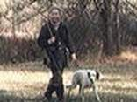
Домашнее задание (на выбор).
1)найти и записать пословицы или притчу об отношении человека к животным.
2)подготовить выразительное чтение понравившегося эпизода
3)прочитать рассказ В.Крупина «Пастух и пастушка» и сравнить истории Ворюги и Кусаки

